Slide 1


Universidad Politécnica Estatal del Carchi
Facultad de Industrias Agropecuarias y Ciencias Ambientales
Ingeniería en Informática
Aplicaciones Móviles
RhoMobile
Integrantes:
Juan Carlos Charro, Rigoberto Patiño,
Fernando Farinango, Bryan Cabascango
Curso: Séptimo Informática A
Fecha:12/04/2019

Slide 2
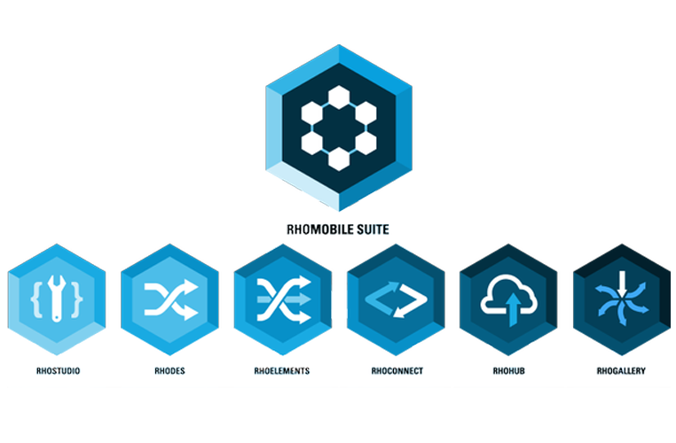
1.- QUÉ ES RHOMOBILE?
Rhomobile inc. Es una compañía de software que ofrece productos para la construcción de la nueva generación de aplicaciones móviles. Ofrece un marco de desarrollo de aplicaciones móviles con sede en ruby de código abierto para soluciones de movilidad empresarial a través de sus cuatro productos principales rhodes, rhosync, rhohub y rhogallery.

Slide 3
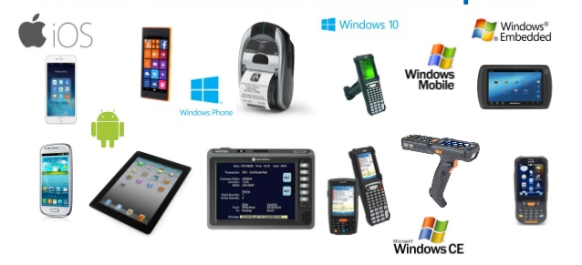
1.1.- La Familia Rhomobile
Los dispositivos móviles son muy poderosos hoy y son cada vez más dominantes. El éxito detrás del fenomenal crecimiento de los teléfonos inteligentes es la aplicación móvil cargada en ellos, lo que aumenta su funcionalidad de manera exponencial. Las aplicaciones móviles se pueden desarrollar mediante el uso de diferentes marcos y lenguajes de programación basados en el tipo de dispositivo móvil.

Slide 4
1.1.1Rhodes
Rhodes es un marco de código abierto por rhomobile. desarrolle aplicaciones nativas para casi todos los teléfonos inteligentes.
Las aplicaciones construidas a través de rhodes son aplicaciones nativas puras y utilizan las capacidades del dispositivo, tales como gps, contactos pim y el calendario, cámaras, mapas nativos, empuje, códigos de barras, capturas de firmas, y bluetooth.rhodes acelera el desarrollo de aplicaciones móviles sin comprometer la portabilidad. este marco es similar al marco popular rails.
Se basa en el modelo vista-controlador y se ha incorporado el object relational manager (orm) llamado rhom que es similar al registro activo en rails.
La mayoría de la personalización de la interfaz de usuario se puede hacer en plantillas html (erb, archivos eruby).
Un único conjunto de fuentes escritas con rhodes puede ser compilado para ejecutarse a través de todos los teléfonos inteligentes compatibles. esto significa que vamos a tener la misma base de código para todos sus dispositivos.

Slide 5
1.1.2 RhoSync
Rhosync es un servidor de sincronización móvil independiente que mantiene los datos de aplicaciones empresariales actualizados y disponibles en los teléfonos inteligentes de los usuarios.
Las aplicaciones empresariales requieren datos locales sincronizados para utilizarlos la mayor parte del tiempo. la información se almacena localmente en el dispositivo de los usuarios y está disponible para ellos, incluso en modo fuera de línea.
Es muy fácil escribir un adaptador de fuente como rhosync genera la mayor parte del código, mientras crea el adaptador de fuente. el adaptador de fuente también se puede usar para operaciones como crear, leer, actualizar y eliminar (crud, siglas en inglés) en un modelo.
Rhosync usa redis, que es un almacén de valor clave nosql de datos en caché. esto hace a rhosync más escalable. rhosync realiza la sincronización basada en push que utiliza los sdk push de teléfonos inteligentes nativos. utiliza el nuevo y avanzado servidor empresarial de blackberry y el sdk de iphone 3.0 para push. utiliza bes push y iphone push para la sincronización, lo que permite actualizaciones en tiempo real de la información respaldada.

Slide 6
1.1.3 RhoHub
es un entorno de desarrollo alojado para Rhodes y Rhosync. RhoHub permite el control de código fuente y la colaboración con el equipo permitiendo la construcción de una aplicación para diferentes teléfonos inteligentes, permite que su desarrollo sea mas sencilla.
Creación de una estructura para una aplicación de Rhodes.
Despliegue de la aplicación Rhosync a la nube
Proporciona el control de versiones con git
Gestión de colaboradores

Slide 7
1.1.4 RhoGallery
solución de gestión de aplicaciones móviles. Permite a los administradores gestionar el conjunto de aplicaciones expuestas a sus usuarios. RhoGallery consiste en una consola de administración para galerías de aplicaciones, hace que sea fácil de exponer esas aplicaciones a sus usuarios
Gestión de administrador de aplicaciones expuestas a los usuarios finales.
Central de usuarios ejecución de aplicaciones expuestas
La provisión automática de aplicaciones adecuadas para los usuarios finales.

Slide 8
1.2.5 Porque Rhomobile es de Vanguardia?
Las siguientes características le dan vanguardia a rhomobile en el desarrollo de aplicaciones móviles:
Modelo vista controlador: la mayoría de los otros marcos disponibles en el mercado son basados en html y javascript.
Sin embargo, como rhodes es un marco basado en ruby y su estructura es similar al del popular marco rails, también soporta modelo vista controlador, lo que el código escrito con rhodes es más estructurado y fácil de entender.

Slide 9
Tendencia de desarrollo para el 2019
Progressive web apps
Progressive web apps (PWA). Se trata de un modelo de sitio o aplicación web que es capaz de usar diversas nuevas características disponibles en navegadores, como la posibilidad de navegar offline, desplegar notificaciones y registrar actividad sin el navegador abierto o instalarse como app en los dispositivos.
Lo bueno de las pwa es que no necesitas cubrir toda la funcionalidad que ofrecen, simplemente usar aquellas partes que tengan sentido para tu aplicación web.
Web components
Se trata de un estándar abierto basado en javascript que nos ofrece la posibilidad del desarrollo basado en componentes, con capacidades nativas de los navegadores.

Slide 10
Desarrollo híbrido
El desarrollo híbrido de apps, usando tecnologías web estándar, ha alcanzado una notable madurez.
Un ejemplo de proyecto con buena salud es ionic 4, que gracias al uso de stenciljs (un compilador de web components) ha sido capaz de aumentar su target entre la comunidad de desarrolladores javascript.
Graphql vs. Rest
Este hecho es debido a su versatilidad, ya que los clientes de graphql son capaces de decidir qué datos quieren recibir del servidor y en qué formato.
Lenguajes y frameworks
Además de estas tendencias, no podemos dejar de reconocer que, en los últimos años, hemos asistido a una compulsiva aparición de librerías y frameworks, sobre todo en lo que respecta al desarrollo frontend. Ha llegado a penetrar con fuerza y ya es un requisito de numerosos frameworks modernos como laravel, que sigue una progresión imparable entre la comunidad.

Slide 11
Referencias Bibliográficas
Valdés I (2013). Qué es rhomobile?. Obtenido de https://todojosevaldez.Wordpress.Com/rhomobile/guia-de-principiantes-rhomobile/capitulo-i-que-es-rhomobile/
Baquero M (2019). 6 tendencias que marcarán el desarrollo web en 2019. Obtenido de https://www.Arsys.Es/blog/programacion/tendencias-desarrolloweb-2019/

